Slide 1
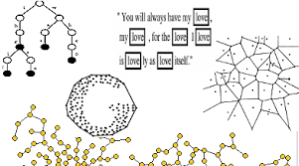
Estrutura de Dados
Alexandre Ribeiro
Aula 8

Slide 2
Escreva uma função que recebe duas pilhas e um valor inteiro positivo. Para cada valor lido, verifica se o valor é par e adiciona a pilha p1 caso contrário adiciona a pilha p2.
Escreva uma função que recebe uma pilha p1 e os dados dos alunos (nome, rua, idade, sexo). Você deve inserir os dados na pilha seguindo os parâmetros da Struct. Lembre-se das aulas de ponteiros e como serão inseridos os dados dentro da pilha.
Typedef Struct aluno{
Dados;
}aluno;

